Slide 1
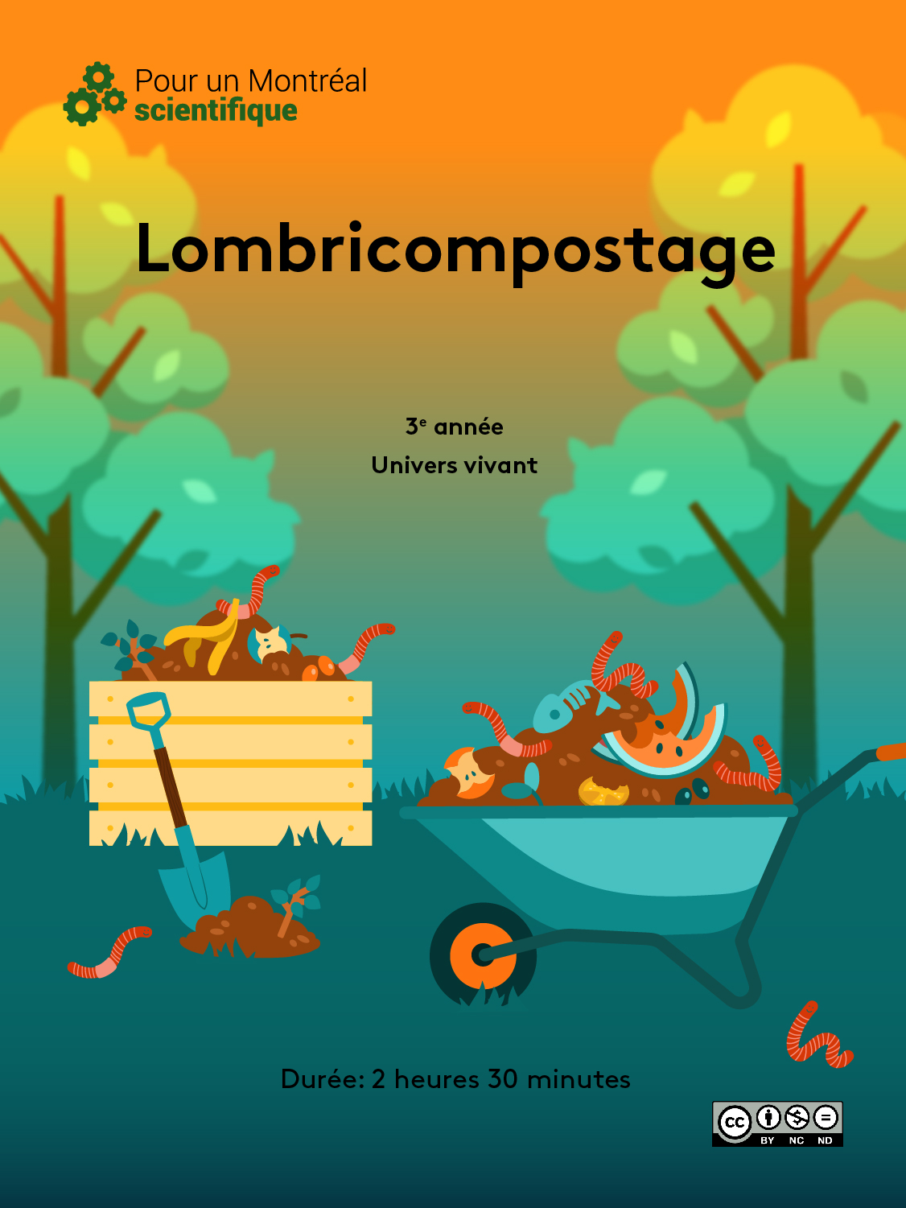
Lombricompostage
Univers vivant ⎯ 3e année ⎯ 2 h 30 + 15 min/sem
2021

Slide 2
Table des matières
Présentation de la situation d’apprentissage | p.3
Séquence d’enseignement | p.4
Matériel | p.5
Description des activités | p.6
Fiches théoriques | p.15
Évaluations | p.20
Fiches TNI | p.25
Fiches d’activité | p.29
Vidéo de présentation du matériel :

Slide 3
Présentation de la situation d’apprentissage
Intention pédagogique
Considérer tous les écosystèmes (des micro-organismes aux plus grands prédateurs) comme essentiels à la vie de tous les êtres vivants.
Objectifs
Étudier des décomposeurs (des vers à compost).
Réduire la quantité de déchets produits par la classe et par l’école.
Références à la PDA Science (univers vivant)
MATIÈRE
Décrire les caractéristiques de différents règnes
Classer des êtres vivants selon leur règne
ÉNERGIE
Illustrer une chaîne alimentaire simple
lllustrer une pyramide alimentaire
SYSTÈMES ET INTERACTIONS
Décrire des impacts des activités humaines
Expliquer des concepts scientifiques et technologiques associés au recyclage et au compostage
TECHNIQUES ET INSTRUMENTATION
Utiliser adéquatement des instruments de mesure
Concevoir et fabriquer des environnements
LANGAGE APPROPRIÉ
Utiliser adéquatement la terminologie associée à l’univers vivant
Communiquer à l’aide des modes de représentation adéquats dans le respect des règles et des conventions propres à la science et à la technologie
Compétences disciplinaires
Compétence 1 : Proposer des explications ou des solutions à des problèmes d’ordre scientifique ou technologique . Compétence 2 : Mettre à profil les outils, objets et procédés de la science et de la technologie. Compétence 3 : Communiquer à l’aide des langages utilisés en science et en technologie.
Domaine générale de formation
ENVIRONNEMENT ET CONSOMMATION La question de la gestion des déchets – qui est l’objectif ultime du lombricompostage – s’inscrit parfaitement à l’intérieur d’une réflexion sur notre rapport dynamique avec notre milieu. Cette thématique invite l’élève à garder une distance critique à l’égard de l’exploitation de l’environnement, du développement technologique et des biens de consommation.

Slide 4
Lombricompostage (3e année) – Matériel
Item | Pour 1 classe | Pour 2 classes | Pour 4 classes | Dans ce bac
Matériel permanent
Sacs ziplocs contenant 15 images d’êtres vivants | 12 | -- | -- | 12
Cuillère à soupe en métal | 1 | -- | -- | 1
Pelle de jardinage | 1 | -- | -- | 1
Cuillères en plastique | 12 | -- | -- | 12
Balances numérique (1 par classe) | 12 | -- | -- | 12
Contenants en plastique (env. 5 L) | 12 | -- | -- | 12
Pot solo (1 L) | 12 | -- | -- | 12
Contenants en plastique (env. 500 ml) | 12 | -- | -- | 12
Lombricomposteur* (1 par classe) | ? | ? | ? | ?
Bâtonnets de bois | ? | ? | ? | 50
Matériel périssable
Vers rouge ou vers à fumier* (plus il y en a, mieux c’est !) | ? | ? | ? | ?
À prendre dans le matériel de la classe
L’enseignant.e doit apporter
Notes
Le lombricomposteur est un bac de plastique opaque (env. 10-25 L) muni d’un couvercle troué (pour aération). On doit y mettre environ 1/3 de terre et 1/3 de carton brun déchiqueté. Pour les vers, contacter votre Écoquartier (en dehors de Pour un Montréal Scientifique).

Slide 5
Séquence d’enseignement
Nom |  | Description | Durée | Fiches d’activité | Fiches théoriques | Fiches TNI
Amorce
1 | La boucle alimentaire | À partir d’une banque d’images d’animaux, les élèves tracent le réseau de la chaîne alimentaire. | 70 min. | A | 1 | 1, 2, 3
Réalisation
2 | Lombricompostage | Étude d’un type de décomposeur: les vers à compost. Alimenter des vers de terre à partir de déchets organiques et observer leur travail de décomposition. Prises de mesures. | Installation 90 min Entretien: 15 min / semaine Mesures finales et bilan 60 min | B, C | 2, 3, 4 | --

Slide 6
Description des activités
Numéro de l’activité | Nom | Pages
1 | La boucle alimentaire | 7-9
2 | Lombricompostage | 10-14

Slide 7
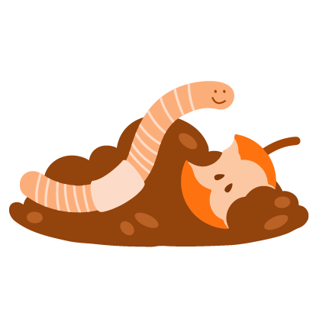
Amorce 1. La boucle alimentaire
Durée : 70 minutes
Vue d’ensemble
Les élèves vont découvrir la notion de chaîne alimentaire, à travers une activité où des photos d’êtres vivants sont classées selon leur place dans la pyramide.
Déroulement de l’activité
Mise en situation (5 minutes)
Idées initiales (10 minutes)
La pyramide alimentaire (15 minutes)
Le défi des photos d’animaux (30 minutes)
La boucle alimentaire (10 minutes)
Mise en situation
Les activités prévues pour la première période doivent être mises dans le contexte des activités des semaines suivantes:
« La semaine prochaine, nous allons mettre en place un lombricomposteur dans la classe.
Un lombricomposteur, c’est une façon de transformer les déchets alimentaires en compost. Ça peut être très pratique pour les gens qui n’ont pas accès à une collecte municipale (le bac brun). Ça évite d’avoir à jeter des restes de table à la poubelle.
Dans un lombricomposteur, on utilise une sorte de vers pour « digérer » les déchets de table. Aujourd’hui, notre objectif est de comprendre la place qu’occupe ces vers dans l’équilibre naturel, et pourquoi nous pouvons les utiliser pour composter »
Matériel nécessaire
Pour l’enseignant
 | Fiches TNI 1 et 2
Par élève
1 | Fiche d’activité A
Par équipe de 2
1 | Sac contenant 15 images d’êtres vivants
Zone vocabulaire
Décomposeurs
Producteurs
Herbivores
Carnivores de 1er rang
Carnivores de 2e rang
Omnivore
Chaîne alimentaire
Sol
Humus
Matière organique
Pesticide
Microfaune
Faune
Compost
Pour aller plus loin
Si l’enseignant.e est prêt.e à y consacrer le temps nécessaire, il peut être intéressant d’aller plus loin sur la question de la gestion des déchets (voir DGF dans la Présentation de la situation d’apprentissage).

Slide 8
Amorce 1. La boucle alimentaire (suite)
Idées initiales
L’enseignant.e amorce une discussion avec la classe, visant à faire ressortir les liens pouvant exister entre les êtres vivants d’un même écosystème :
« Imaginez un champ de blé où il y a des souris et des chats. Quelle sera la relation entre ces différents êtres vivants ? »
(Au besoin, spécifier en demandant « Qui mange qui ? »)
Réponse attendue : Les souris vont manger les grains de blé, et les chats vont manger les souris.
Nous avons donc ici une chaîne alimentaire à trois échelons (écrire au tableau) :
CHAT SOURIS BLÉ
La pyramide alimentaire
« Une chaîne alimentaire se dessine de gauche à droite. Souvent, pour représenter la relation entre les êtres vivants, on utilise plutôt l’image de la pyramide alimentaire. »
Demander à la classe de remplir la fiche TNI-1. Le blé va en bas de la pyramide, les souris au milieu et les chats en haut.
Demander aux élèves pourquoi les chats vont en haut et le blé en bas. Le sommet de la pyramide occupe un espace beaucoup plus petit que la base. Cela représente le fait qu’il doit y avoir plus de souris qu’il y a de chats, et plus de blé qu’il y a de souris.
« Que se passerait-il si c’était le contraire, s’il y avait beaucoup de chats et presque pas de blé ? » (Réponse attendue : La pyramide serait déséquilibrée; il n’y aurait pas assez de nourriture pour les souris, et pas assez de nourriture pour les chats.)
Regarder ensemble la vidéo « Brain pop » sur les chaînes alimentaires : http://www.brainpop.fr/sciencesdelaterre/ecologie/chainealimentaire/ (4 minutes ).
Défi des photos d’animaux
Cette activité se déroule en deux temps. D’abord, les élèves devront identifier les rangs de la pyramide. Ensuite, ils devront placer trois êtres vivants sur chaque rang.
(suite à la page suivante)

Slide 9
Amorce 1. La boucle alimentaire (suite)
Identifier les rangs
Faire un retour sur ce qui a été vu jusqu’à maintenant, en demandant aux élèves de répéter :
Ce que sont des « producteurs » (végétaux).
Quels sont les deux types de « consommateurs » (les herbivores et les carnivores).
Ce que sont les « décomposeurs » (bactéries, champignons, insectes, vers).
Regrouper les élèves en équipes de 2.
Distribuer une fiche d’activité A à chaque élève. Avant de les lancer dans la tâche, les aider à placer les décomposeurs;
« Selon vous, à quel étage de la pyramide devrait-on placer les décomposeurs ? Pourquoi ? »
Question difficile ! On pourrait les placer en haut, puisqu’ils peuvent « manger » les grands carnivores, ou tout en bas, car ils nourrissent indirectement les producteurs. Nous allons les placer tout en bas, car bien qu’ils soient très petits, ils sont incroyablement nombreux ! Même en terme de biomasse, les décomposeurs occupent une place étonnamment importante.
Les élèves doivent maintenant finir de placer les autres mots. Ils peuvent réfléchir en équipe, mais chaque élève remplit sa propre fiche d’activité.
Placer les êtres vivants
Au TBI, afficher la fiche TNI-2. Présenter les différents êtres vivants, pour s’assurer que tous les élèves savent de quoi il s’agit. (N.B. le fennec est une sorte de renard)
Distribuer les photos aux équipes. Les élèves doivent placer 3 photos sur chaque étage de la pyramide. Les équipes utilisent bien entendu une seule de leurs fiches d’activité.
Faire un retour en groupe. Voir section « évaluation » pour le corrigé de cette activité.
La boucle alimentaire
Est-ce que la pyramide alimentaire est la meilleure façon de représenter les écosystèmes? Susciter le débat en posant la question suivante :
« Est-ce que les décomposeurs devraient être au sommet de la pyramide, puisque les grands prédateurs, quand ils meurent, se font manger par les décomposeurs ?»
Conclure la discussion avec la fiche TNI-3.

Slide 10
Réalisation 2. Lombricompostage
Durée : 60-90 min
Vue d’ensemble
Après une introduction sur le lombricompostage, la classe va mettre en place un lombricomposteur, l’utiliser pendant plusieurs semaines, puis faire un bilan final. À cette fin, les vers auront été comptés et pesés avant et après la démarche.
Il y aura un seul lombricomposteur dans la classe, mais les élèves participent en équipe à la tâche de fouiller la litière pour sortir et compter les vers, de même que les « nourrir » à chaque semaine.
Gestion du temps
Il est difficile d’estimer le temps que durera les activités de début et de fin du lonbricomposteur. Deux conseils :
S’assurer que les élèves ne perdent pas trop de temps à trouver des vers immatures (qui sont très petits) ou, de manière générale, à jouer avec les vers !
Se garder du temps à la fin pour faire un bon ménage de la classe. Bien entendu, tout le monde doit participer !
Déroulement de l’activité
Mise en situation (15 minutes)
Préparation du lombricomposteur (10 minutes*)
Compter et peser les vers (45+ minutes)
« Nourrir » les vers (15 minutes par semaine)
Conclusion de l’activité (60 minutes)
* Si le bac n’a pas déjà été préparé par PuMS.
Matériel nécessaire
Pour l’enseignant
-- - 11 1 - - 1 | Terre (voir encadré) Carton ou papier brun déchiqueté Eau Vers à compost (5-100 grammes) Bac de compostage Balance numérique Petite pelle à jardin Bâtonnets de bois Déchets organiques (voir Déroulement) Fiches théorique 2, 3 et 4 Fiche d’activité C
Par équipe de 2
2 1 1 | Contenant en plastique (capacités 500ml et 5L) Cuillère en plastique Grand pot solo
Par élève
Fiches d’activité B
Zone vocabulaire
Litière
Matière organique
Faune
Microfaune
Compost

Slide 11
Réalisation 2. Lombricompostage (suite)
Un peu de math !
Avant de peser les vers (ou leur nourriture), il faut peser le contenant vide. Les élèves devront ensuite soustraire cette masse de la masse « contenant + vers ».
Il y a une fonction « tare » sur la balance, mais pourquoi pas leur faire faire un peu de math !
Mise en situation
L’enseignant.e annonce aux élèves qu’ils vont faire du lombricompostage.
“Qu’est-ce que c’est, d’après vous ?”
Ça consiste à reproduire dans un récipient – le lombricomposteur – le phénomène naturel de la décomposition de la matière organique (le bas de la pyramide alimentaire). Dans ce cas-ci, ce sont des vers qui se nourriront des déchets organiques produits lors de la préparation des repas.
“Pourquoi faire du lombricompostage ?”
Pour réduire la quantité de déchets produits par la classe et/ou pour fabriquer du lombricompost, un compost riche en éléments nutritifs, idéal pour fertiliser les végétaux (jardinage, plantes d’intérieur, etc.).
« Notre lombricomposteur devra reproduire l’habitat naturel des vers. Qu’est-ce que c’est un habitat naturel ? À quoi ressemble l’habitat naturel des vers ? »
Recueillir les idées initiales des élèves. Stimuler leur réflexion à partir des points identifiés à la page suivante.
Habitat des vers à compost
Au besoin, compléter les idées des élèves (voir encadré sur la terre) :
Température idéale : entre 13 et 25 °C. Sous les 13 °C, les vers mangent peu et ont de la difficulté à se reproduire. Au-delà de 25 °C, il fait trop chaud et les vers peuvent mourir.
Humidité : Pour respirer, le corps des vers doit demeurer humide. Si le sol est trop sec, les vers sécheront. S’il est trop engorgé d’eau, ils se noieront (pas de contact avec l’air).
Lumière : Les vers sont très sensibles à la lumière, alors ils cherchent à s’en éloigner. Il est donc préférable d’éviter de les exposer à trop de lumière trop longtemps.
Air : même s’ils vivent dans la terre, les vers ont besoin d’air frais. Comme des insectes, ils finiraient par mourir si on les enfermait dans un pot scellé.
Pour plus d’information sur les vers ainsi que sur le lombricompostage, voir les fiche théorique 4 et 5.
Note sur la terre
Bien qu’il soit possible d’acheter de la terre en sac, de la terre « vivante » offrira un meilleur écosystème aux vers (présence de micro-organismes dans la terre – la microfaune).
Si l’activité se déroule en hiver, l’idéal est de ramasser de la terre à l’automne et de la conserver dans un grand bac dans la classe. Maintenir la terre humide et l’alimenter de temps en temps avec un peu de déchets organiques (déchets alimentaires hachés finement).
Pour aide et conseils, contacter un écocentre ou un écoquartier près de chez vous.

Slide 12
Réalisation 2. Lombricompostage (suite)
Préparation du lombricomposteur
Terre : remplir le bac au tiers, avec de la terre. Si les vers viennent avec un peu de terre ajouter cette terre à la litière, car elle est bourrée de micro-organismes favorables (et peut-être de bébé vers !).
Carton ou papier brun (sac) : ajouter du carton déchiqueté, en proportion égale à la terre, et mélanger. Ce peut aussi être du papier journal, sans encre de couleur, ou du papier brun.
Eau : pour humidifier la litière, ajouter de l’eau jusqu’à ce qu’elle soit bien imbibée. Mieux vaut en ajouter graduellement plutôt que d’en mettre trop. Règle générale, si des gouttes tombent en pressant une poignée de litière, c’est qu’il y a trop d’eau.
Photo ? : Il peut être intéressant de prendre des photos de la litière du lombricomposteur (terre), afin d’aider dans l’analyse de l’évolution qualitative (section 2 de la fiche d’activité B).
Compter et peser les vers
Pour les activités de comptage, répartir la litière entre les différentes équipes, dans les contenants de 5 litres. Les équipes mettront en commun leurs résultats à la fin (additionner le nombre de vers comptés).
Pour faciliter le comptage final, retirer le plus de terre possible avant de répartir la litière. Il s’agit de placer le bac sous une lumière vive. Les vers chercheront à s’enfuir au fond. Il sera alors facile d’enlever des couches de terre sans perdre de vers (gratter la couche du dessus toutes les 5 minutes).
Pour travailler, chaque équipe a deux contenants de plastique et un pot Solo.
Les équipes reçoivent leur part de litière+vers dans le contenant de plastique de 5 litres.
Elles doivent transférer les vers dans le petit contenant de plastique (500 ml), en s’assurant qu’il y ait le moins possible de litière/compost collé sur les vers, sinon cette matière va fausser la pesée des vers.
Les encourager à utiliser le pot solo en y transférant un peu de litière à la fois, pour dégager le contenant de 5 L et que ce soit de plus en plus facile d’en extraire les vers.
Chaque équipe compte ses vers, on fait le total à la fin, puis tous les vers sont transférés dans le même pot pour la pesée.

Slide 13
Réalisation 2. Lombricompostage (suite)
« Nourrir » les vers
Attention ! On parle ici de nourrir les vers, mais il faut se rappeler que ce ne sont pas des animaux de compagnie ! Ils servent à décomposer des déchets (déchets de table ou de cuisine).
Quoi donner ? Pour savoir ce qui peut et ne peut pas être donné aux vers, consulter la fiche théorique 4. Ce peut être une bonne idée d’imprimer cette fiche et de l’afficher près du lombricomposteur.
À quelle fréquence ? Nourrir les vers une à deux fois par semaine.
Quelle quantité ? En moyenne, les vers peuvent manger environ leur poids chaque jour. Donc, par exemple, 50 grammes de vers pourraient décomposer environ 350 grammes de déchets par semaine.
La procédure :
Peser la quantité de déchets et noter sur la fiche d'activité C. Préférablement, les déchets organiques sont déchiquetés ou coupés en petits morceaux, pour faciliter le travail des vers.
Avec la cuillère, creuser un trou dans la litière. Autant que possible, creuser jusqu’au fond du bac. Cela aidera à mélanger la terre pour en uniformiser le taux d’humidité (voir section Entretien ci-bas).
Mettre les déchets organiques dans le trou puis recouvrir de litière. Enfouir les déchets à des endroits différents, afin d’observer le temps que prennent les vers pour manger les déchets.
Marquer cet endroit à l’aide d’un bâtonnet. Quoi surveiller à chaque semaine
Ajuster les quantités de déchets au besoin. S’il en reste beaucoup, c’est que les vers en reçoivent trop; espacer les « nourrissages » et/ou en mettre moins. Si tous les déchets avaient été mangés, augmenter la cadence.
Vérifier l’humidité de la litière. Généralement, l’eau contenue dans les déchets de table suffit à garder la litière bien humide. L’eau aura cependant tendance à s’accumuler au fond de la litière. Pour maintenir une certaine uniformité, il est possible de déplacer la litière du fond, gorgée d’eau, vers le dessus, par exemple lors des nourrissages.

Slide 14
Réalisation 2. Lombricompostage (suite)
Conclusion de l’activité (60+ minutes)
L’activité peut s’étaler sur plusieurs semaines, plusieurs mois, ou sur toute l’année scolaire.
À la fin de l’activité, procéder à un comptage/pesée des vers.
À partir de ce qui avait déjà été noté sur la fiche d’activité B, il sera ainsi possible d’observer l’évolution du nombre de vers ainsi que de leur masse totale..
Les élèves pourront aussi calculer (à l’aide des informations notées sur la fiche C) la quantité de déchets que les vers auront consommés. Ils pourront ainsi estimer la quantité de déchets qu’ils auront détournés des sites d’enfouissements.
Interprétation des résultats
Si tout se passe bien, les élèves devraient constater que la masse totale des vers a augmenté entre le début et la fin de l’activité. C’est la preuve que les vers se sont bien alimentés pendant plusieurs semaines. (L’augmentation du nombre de vers confirmera qu’il y a eu reproduction.)
Il est toutefois possible qu’il y ait moins de vers à la fin de l’activité. Il est intéressant d’analyser les types de nourriture qui ont été donnés et de réfléchir à l’impact que cela pourrait avoir eu lieu. Par exemple, si on a donné beaucoup de déchets qui se sont avérés lents à digérer (eg. des carottes en gros morceaux), cela pourra expliquer une performance médiocre. Une litière qu’on aura laissé sécher pourrait aussi être une cause de la décroissance.
On peut généralement constater que la terre a noirci depuis le début de l’activité, car il y a maintenant davantage de matière organique (provenant des déchets de table et des excréments des vers) mélangée à la terre.
Tel que mentionné, en additionnant la quantité totale de déchets donnés aux vers, nous avons la quantité totale de déchets détournés des sites d’enfouissement. Cette donnée est intéressante pour sensibiliser les élèves à adopter des comportements pro-environnement.

Slide 15
Fiches théoriques
Numéro de la fiche | Nom | Pages
1 | Images chaîne alimentaire (pour impression) | 16
2 | Les vers à compost | 17
3 | Le lombricompostage | 18
4 | Quoi donner aux vers | 19

Slide 16
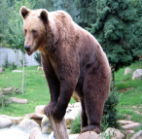
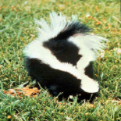
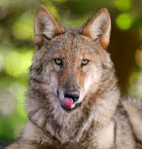
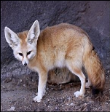
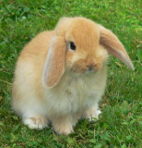
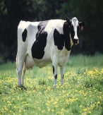
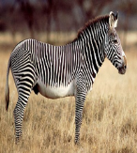
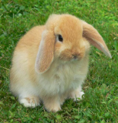
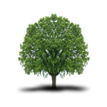
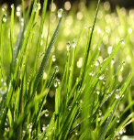
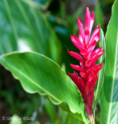
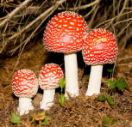
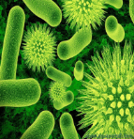
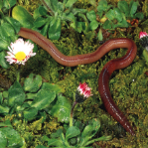
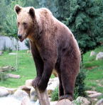
1.
Images
chaîne
alimentaire
Pour
impression

Slide 17
Fiche théorique 2 Les vers à compost
Caractéristiques
Le ver à fumier (aussi appelé « ver tigré ») mesure généralement de quatre à cinq centimètres de long. Son corps est composé de 105 segments, chacun ayant l’apparence d'un anneau pourpre. Le poids moyen d’un ver à fumier mature est d'environ 300 milligrammes.
Le ver à fumier (nom scientifique : Eisenia fetida) est étroitement lié à l'espèce Eisenia andrei, communément appelé « ver rouge ». Le ver rouge est aussi utilisée pour le lombricompostage. Le seul moyen simple de faire la distinction entre ces deux espèces est qu’E. fetida est de couleur pourpre, mais avec des anneaux clairs, presque jaunes, alors qu'E. andrei est de couleur pourpre uniforme.
Localisation
Ces espèces sont originaires d'Europe, mais elles ont été introduites de différentes façons sur tous les continents, à l’exception de l'Antarctique. Dans la nature, on les trouve habituellement près de la surface du sol, là où il y a de la matière organique à décomposer (par exemple, des tas de feuilles mortes dans une forêt).
Reproduction
Bien que les vers soient hermaphrodites (chaque ver est à la fois mâle ET femelle), ils ne peuvent pas se reproduire tout seuls. Après que deux vers se soient accouplés, l’un d’eux produit des cocons qui renferment les oeufs et les spermatozoïdes. C'est dans ces cocons que se produit la fécondation.
Les vers libèrent entre 90 et 120 cocons par an. Dans chaque cocon, il y a entre 1 et 4 larves (ou vermisseaux), qui arrivent à maturité après 3 semaines. Les vers à compost sont donc très prolifiques, puisque si un seul ver peut produire autour de 400 bébés en 1 an, ces bébés pourront rapidement se reproduire à leur tour. En effet, ça ne prend qu’entre 4 et 8 semaines pour qu’un vermisseau atteigne sa taille adulte.
Étant donné son milieu de vie, les vers à compost sont la proie de nombreux prédateurs, autant des oiseaux que des animaux terrestres. La multiplication rapide et nombreuse des vers leur permet de compenser l'importante prédation naturelle par un grand nombre de descendants.
(Fausse croyance : Couper un ver en deux ne donne pas deux individus, mais un seul, là où se trouve la tête. Le corps d'un ver peut parfois se régénérer suite à une blessure, mais cela dépend de la localisation précise de la blessure.)
Et les vers de terre ?
Les vers de terre communs – aussi appelés lombrics – sont également des décomposeurs, mais sont beaucoup moins performants. Ils se reproduisent beaucoup moins et vivent plus creux dans la terre, là où il y a moins de matière organique à transformer. Ce sont eux que les pêcheurs utilisent comme appât!

Slide 18
Fiche théorique 3 Lombricompostage
Les organismes décomposeurs
Les organismes décomposeurs forment le premier maillon de la chaîne alimentaire (ou le dernier, dans la mesure où la chaîne est en réalité une boucle !). Ils dégradent les matières organiques produites par toutes les catégories d’organismes (déchets des organismes et organismes morts) et restituent aux sols les minéraux qui sont nécessaires à la survie des plantes.
Le lombricompostage
Le lombricompostage est la conversion ou la transformation de déchets organiques en compost, ou humus (substance noirâtre très riche en nutriments), par l’entremise des vers. Sans collecte des déchets de table, environ 33 % des déchets envoyés dans les sites d’enfouissement est compostable.
Les vers sont parmi les décomposeurs les plus efficaces. Ils consomment plus de matières organiques que tous les autres décomposeurs ensemble.
Lorsqu’ils consomment les matières organiques, les vers les transforment en excréments très concentrés en minéraux solubles dans l’eau. Ces minéraux sont absorbés par les plantes lorsqu’elles absorbent l’eau du sol avec leurs racines.
Les vers ne dégagent pas d’odeur et n’ont pas besoin d’être nettoyés. Ces vers mangent jusqu’à l’équivalent de leur masse en matière organique, chaque jour, et réduisent par 5 le volume initial de ce qu’ils auront absorbé.
Le lombricompost
Après une phase de digestion, les vers rejetteront une matière dépourvue d’odeur, de la consistance d’un terreau, appelé lombricompost.
Riche en éléments nutritifs pour les végétaux (azote, phosphore, potassium, calcium et magnésium).
En plus des nutriments, le lombricompost contribue à la microfaune essentielle à la santé des sols (bactéries, insectes microscopiques, etc.).
Améliore l’aération, la structure du sol et augmente sa capacité de rétention d’eau.
Son pH est relativement neutre.
Les plantes qui reçoivent du lombricompost sont plus productives et généralement plus résistantes aux maladies.
Ce compost est utilisable au jardin, avant bêchage, par épandage directement sur le sol et pour les plantations en pot, en mélangeant 1/3 de lombricompost à 2/3 de terre.

Slide 19
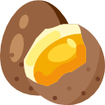
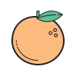
Fiche théorique 4 Quoi donner aux vers
Ce que les vers peuvent manger :
La plupart des fruits et des légumes (et leurs pelures), les légumineuses cuites (haricots, fèves, etc.), les féculents (pain, pâtes alimentaires, riz, etc.), le thé et le marc de café (avec filtre !), les déchets bruns (carton, végétaux déséchés) et les coquilles d’œufs * (idéalement séchées au four et réduites en miettes).
Ce qu’ils ne peuvent pas manger :
Les fruits acides (agrumes, tomates, etc.), les oignons (ail, échalotes, etc.), les matières grasses (huile, beurre, margarine, etc.) et tout ce qui est d’origine animale (viande, produits laitiers, etc.).
* Seule exception à l’interdiction des déchets de source animale, les coquilles d’œufs apportent aux vers des minéraux essentiels en plus d’aider à contrôler l’acidité du compost.
FRUITS, LÉGUMES, PELURES
LÉGUMINEUSES CUITES
THÉ, CAFÉ
FÉCULENTS
COQUILLE D’OEUF
CARTON
FRUITS ACIDES
OIGNONS ET CIE.
ORIGINE ANIMALE
MATIÈRES GRASSES

Slide 20
Évaluation
Nom | Page
Corrigé de la fiche d’activité A | 21
Grille d’évaluation des manifestations observables | 22
Grille d’évaluation des activités 1 à 4 | 23
Grille synthèse d’évaluation | 24

Slide 21
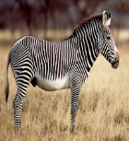
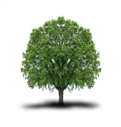
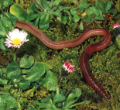
Fiche d’activité A
Chaîne alimentaire Corrigé
Nom: _______________________________
Date: ___________________________
Place les mots suivants dans la bonne case.
Herbivores – Carnivores de 1er rang – Carnivores de 2e rang (ou Grands prédateurs)
Décomposeurs – Producteurs
2. En déposant les photos sur la feuille, classe les êtres vivants selon leur place dans la chaîne alimentaire.
Rangs
Grands prédateurs
Carnivores de 1er rang
Herbivores
Producteurs
Décomposeurs
Cr 1 | Description adéquate du problème | Formulation d’une explication ou
Page 01

Slide 22
Grille des manifestations observables (MO)
Date:___________
Nom de l’élève |  | Compétence 1 (démarche) |  | Compétence 2 (matériel) |  | Compétence 1 (démarche)
 |  | Manipulations |  |  |  | Engagé (Autorégulé, Actif, Passif, Désengagé)
 |  | Ordonné et structuré (A-E) L’élève remplit-il bien la feuille d’exercice? |  | Sécuritaire, minutieux (A-E) L’élève fait-il attention au matériel utilisé?
1
2
3
4
5
6
7
8
9
10
11
12
13
14
15
16
17
18
19
20

Slide 23
Grille d’évaluation des activités 1 à 4
Critère 2 Mise en œuvre d’une démarche appropriée | MO, p. 3 et p. 6 à 9 MO, p. 3 et p. 9 | S’engage de manière active (se régule). Participe calmement, mais fait tout ce qu’on lui demande de manière autonome. Remplit les fiches de manière minutieuse. A⁺ A A⁻ | Est actif pendant l’activité. Se régule parfois lorsqu’il rencontre des difficultés, mais participe pendant la majeure partie de l’activité. Remplit les fiches de manière minutieuse, mais oublie certaines parties. B⁺ B B⁻ | Reste passif pendant l’expérience. A remplit les fiches, mais ce n’est pas clair. C⁺ C C⁻ | Est désengagé. Ne remplit pas les fiches D⁺ D E
Critère 4 Utilisation appropriée des connaissan-ces scientifi-ques | p. 2 | Inscrit toujours le vocabulaire scientifique des différents rangs de la chaîne alimentaire. A⁺ A A⁻ | Inscrit souvent le vocabulaire scientifique des différents rangs de la chaîne alimentaire. B⁺ B B⁻ | Inscrit peu le vocabulaire scientifique des différents rangs de la chaîne alimentaire. C⁺ C C⁻ | N’inscrit pas le vocabulaire scientifique des différents rangs de la chaîne alimentaire. D⁺ D E

Slide 24
Grille synthèse d’évaluation de l’activité
Nom de l’élève |  | Critère 1 |  |  | Critère 2 |  |  | Critère 3 |  |  | Critère 4
Provenance des observations |  | Écrits page(s) : | Manif. obs. | Note ou Cote | Écrits page(s) : | Manif. obs. | Note ou Cote | Écrits page(s) : | Manif. obs. | Note ou Cote | Écrits page(s) : | Manif. obs. | Note ou Cote
1
2
3
4
5
6
7
8
9
10
11
12
13
14
15
16
17
18
19
20

Slide 25
Fiches TNI
Identification de la fiche | Nom | Pages
1 | La pyramide alimentaire | 26
2 | Images chaîne alimentaire | 27
3 | Une boucle alimentaire | 28

Slide 26
Fiche TNI-1 La pyramide alimentaire Placez les mots suivants dans la bonne section de la pyramide : souris – chats - blé

Slide 27
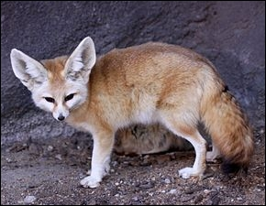
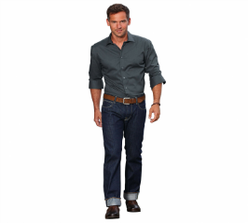
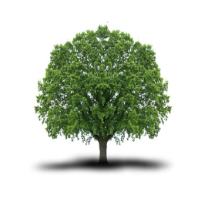
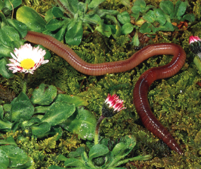
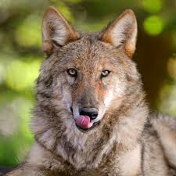
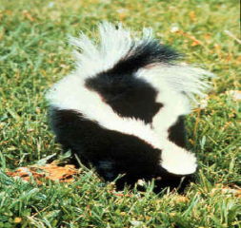
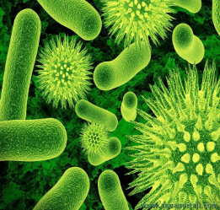
Fiche TNI-2 Images chaîne alimentaire
Champignons
Herbe
Fennec
Plante
Zèbre
Humain
Arbre
Ver de terre
Loup
Ours
Lapin
Moufette
Lion
Bactéries
Vache

Slide 28
Fiche TNI-3 Une boucle alimentaire
Nutriments dans le sol
(+ eau + lumière)
Végétaux
Herbivores
(& omnivores)
Prédateurs
(carnivores de 1er rang)
Grands prédateurs
(carnivores de 2e rang)
Décomposeurs
* Tous les végétaux et animaux meurent parfois de façon naturelle (vieillesse ou maladie). Comme les grands prédateurs, ils se font alors « digérer » par les décomposeurs.

Slide 29
Fiches d’activité
Identification de la fiche | Nom | Pages
A | Chaîne alimentaire | 01
B | Bilan du lombricompostage | 02
C | Suivi du lombricompostage | 03

Slide 30
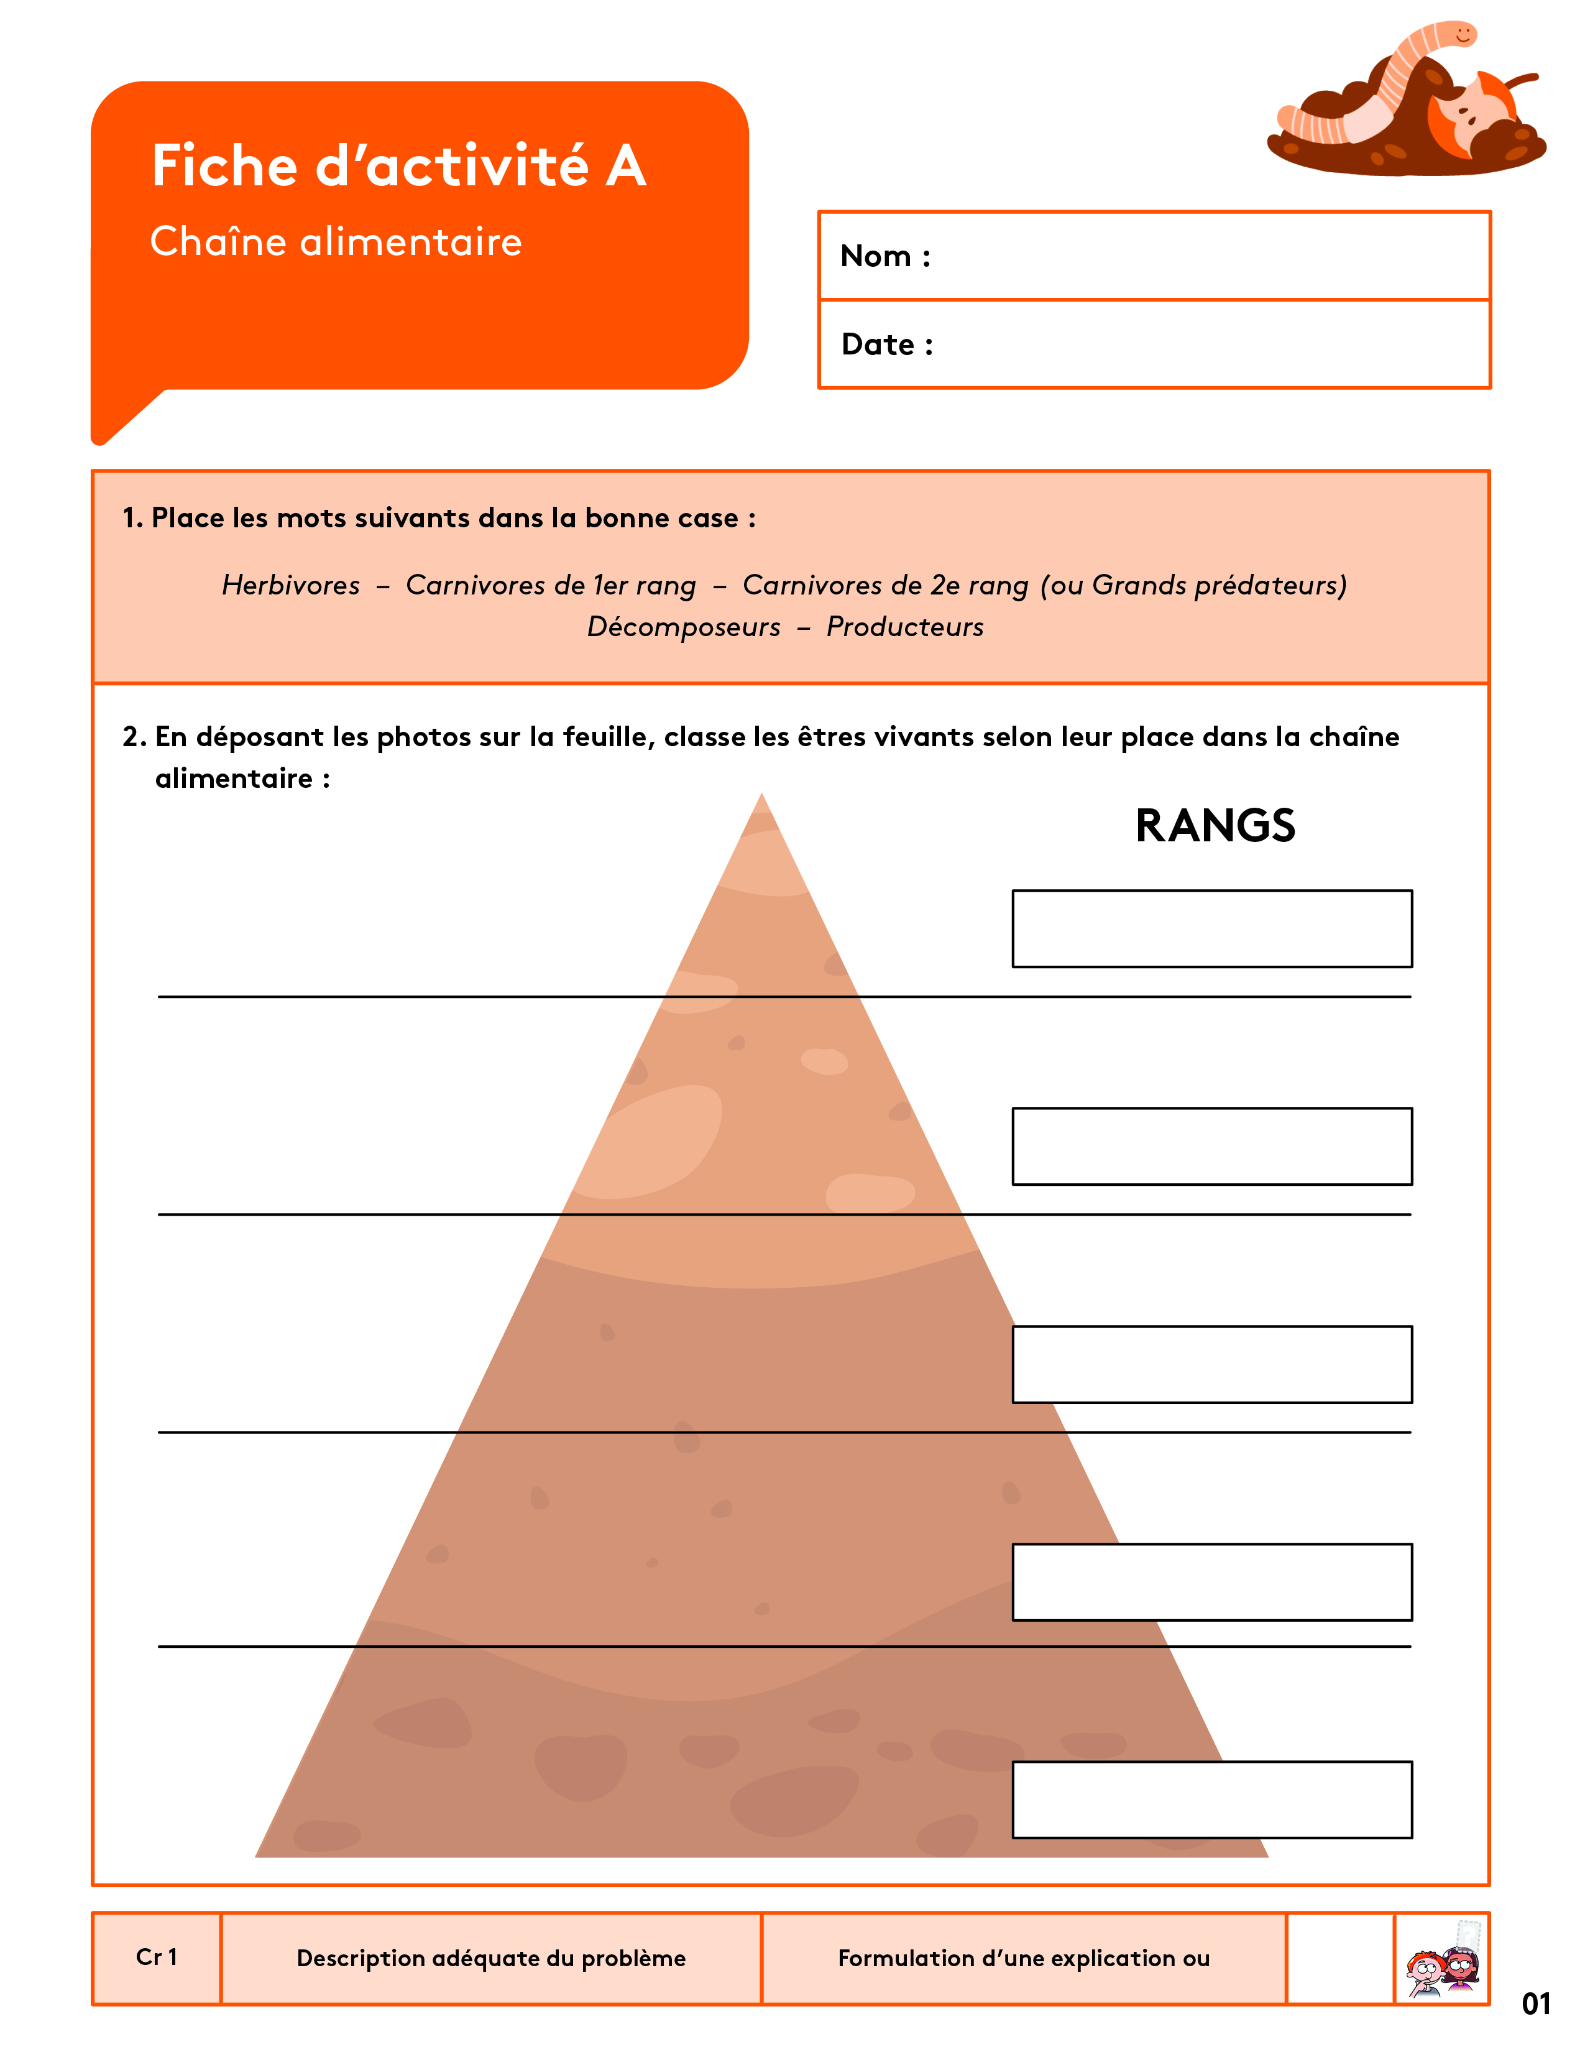

Slide 31
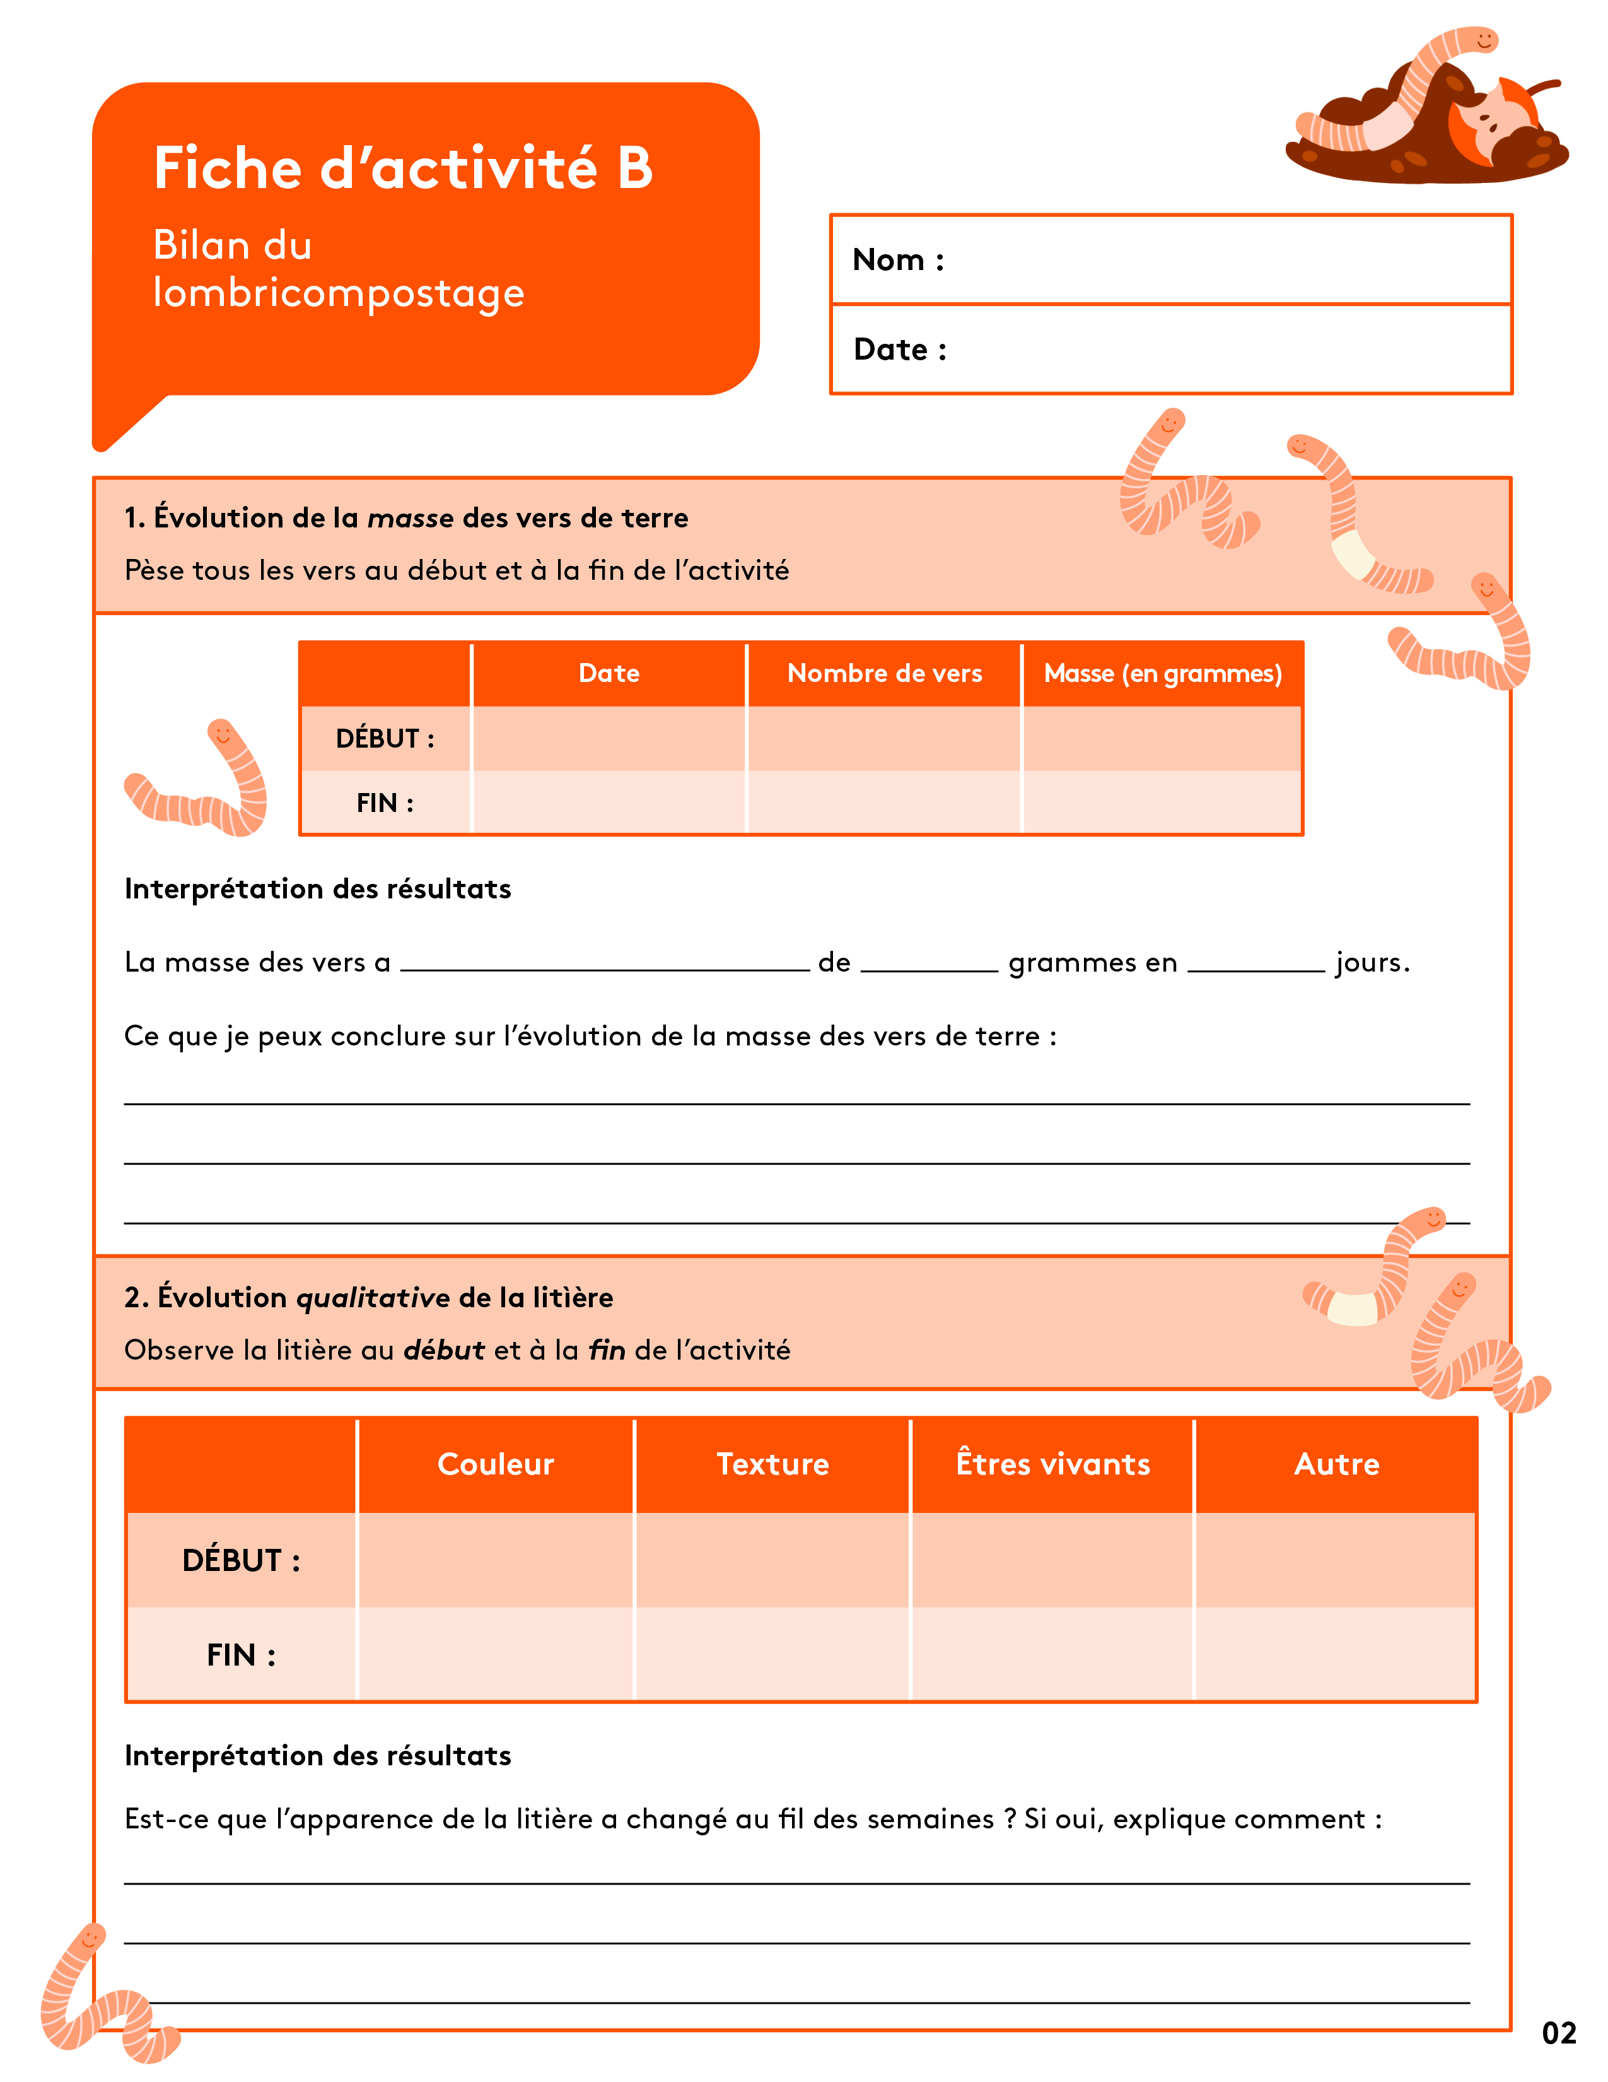

Slide 32
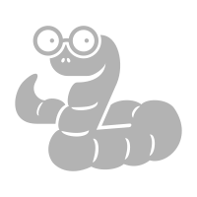
Classe : _______________________________
Fiche d’activité C
Suivi du lombricompostage
Date | Types d’aliment enfouis | Quantité (en grammes) | Observations
Page 03

